Slide 1
Thứ sáu ngày 14 tháng 01 năm 2022
Tiếng Việt

Slide 2
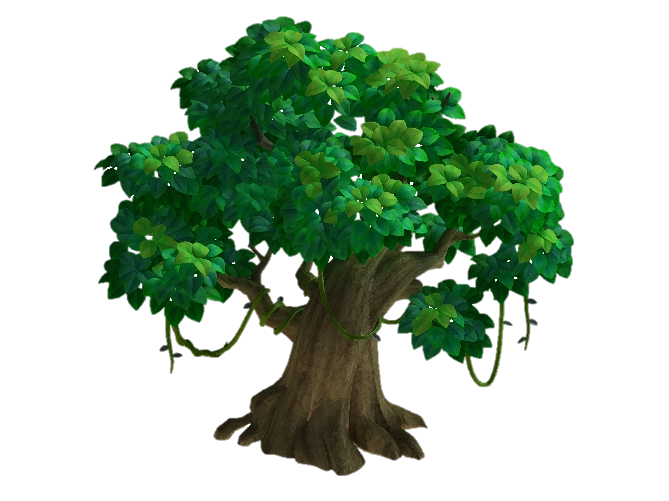
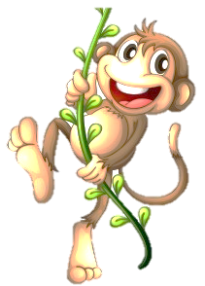
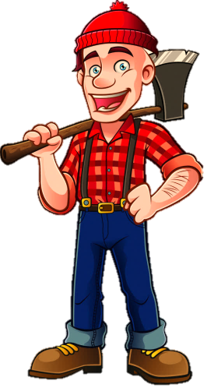
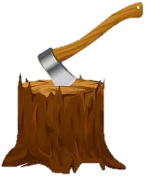
BẢO VỆ
RỪNG XANH

Slide 3
Hằng ngày, trong khu rừng những chú khỉ vui đùa, nhảy nhót và leo trèo trên khắp các cánh rừng. Bỗng có một ngày khu rừng bị tàn phá. Để giúp các chú khỉ ngăn chặn hành vi phá rừng của nhóm lâm tặc. Vậy các bạn phải trả lời đúng các câu hỏi sau:

Slide 4
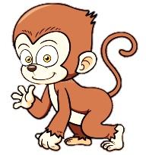
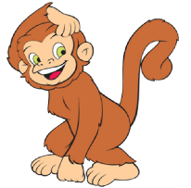
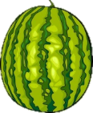
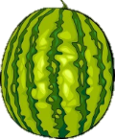
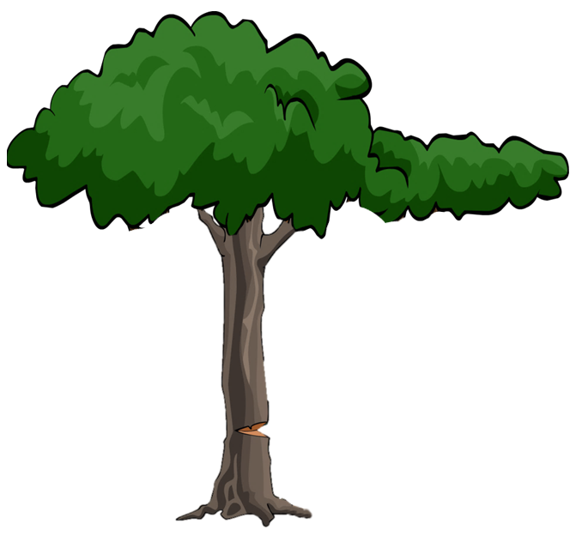
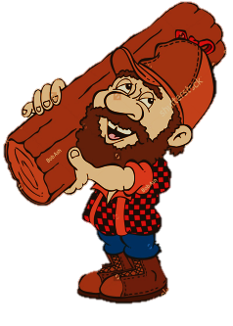
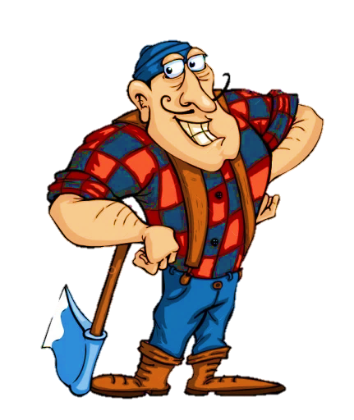
1
2
3
4

Slide 5
Bài trước em học đó là gì?
Mùa vàng

Slide 6
Gieo hạt cho mọc thành cây non là nghĩa của từ nào?
Ươm mầm

Slide 7
Bài mùa vàng viết về mùa nào trong năm?
Mùa thu

Slide 8
Hạt gì nho nhỏ
Trong trắng, ngoài vàng
Xay, giã, giần, sàng
Nấu thành cơm dẻo?
Hạt thóc

Slide 9
Thứ sáu ngày 14 tháng 01 năm 2022
Tiếng Việt
Đọc: Hạt thóc (tiết 1)

Slide 10
Hạt thóc
Tôi chỉ là hạt thóc
Sinh ra trên cánh đồng
Giấu trong mình câu chuyện
Một cuộc đời bão dông.
Dẫu hình hài bé nhỏ
Tôi trải cả bốn mùa
Dẫu bây giờ bình dị
Tôi có từ ngàn xưa.
1
3
Tôi ngậm ánh nắng sớm
Tôi uống giọt sương mai
Tôi sống qua bão lũ
Tôi chịu nhiều thiên tai.
Tôi chỉ là hạt thóc
Không biết hát biết cười
Nhưng tôi luôn có ích
Vì nuôi sống con người.
Ngô Hoài Chung
2
4

Slide 11
Hạt thóc
Tôi chỉ là hạt thóc
Sinh ra trên cánh đồng
Giấu trong mình câu chuyện
Một cuộc đời bão dông.

Slide 12
Sinh ra
câu chuyện
bão dông

Slide 13
Hạt thóc
Tôi chỉ là hạt thóc
Sinh ra trên cánh đồng
Giấu trong mình câu chuyện
Một cuộc đời bão dông.

Slide 14
Hạt thóc
Tôi ngậm ánh nắng sớm
Tôi uống giọt sương mai
Tôi sống qua bão lũ
Tôi chịu nhiều thiên tai.
Tôi chỉ là hạt thóc
Không biết hát biết cười
Nhưng tôi luôn có ích
Vì nuôi sống con người.
Ngô Hoài Chung
Dẫu hình hài bé nhỏ
Tôi trải cả bốn mùa
Dẫu bây giờ bình dị
Tôi có từ ngàn xưa.

Slide 15
nắng sớm
giọt sương mai
bão lũ
trải

Slide 16
Hạt thóc
Tôi ngậm ánh nắng sớm
Tôi uống giọt sương mai
Tôi sống qua bão lũ
Tôi chịu nhiều thiên tai.
Tôi chỉ là hạt thóc
Không biết hát biết cười
Nhưng tôi luôn có ích
Vì nuôi sống con người.
Ngô Hoài Chung
Dẫu hình hài bé nhỏ
Tôi trải cả bốn mùa
Dẫu bây giờ bình dị
Tôi có từ ngàn xưa.

Slide 17
Hạt thóc
Tôi chỉ là hạt thóc
Sinh ra trên cánh đồng
Giấu trong mình câu chuyện
Một cuộc đời bão dông.
Dẫu hình hài bé nhỏ
Tôi trải cả bốn mùa
Dẫu bây giờ bình dị
Tôi có từ ngàn xưa.
1
3
Tôi ngậm ánh nắng sớm
Tôi uống giọt sương mai
Tôi sống qua bão lũ
Tôi chịu nhiều thiên tai.
Tôi chỉ là hạt thóc
Không biết hát biết cười
Nhưng tôi luôn có ích
Vì nuôi sống con người.
Ngô Hoài Chung
2
4

Slide 18
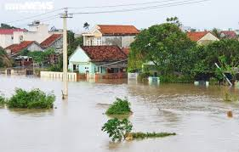
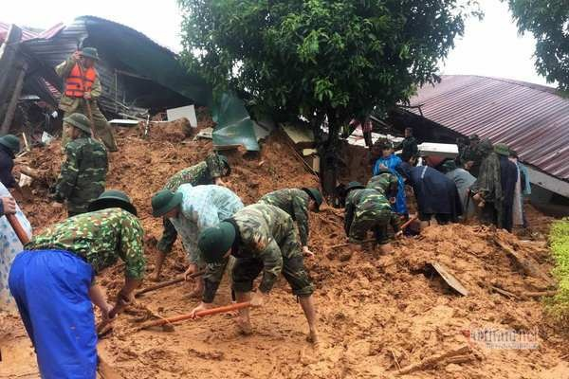
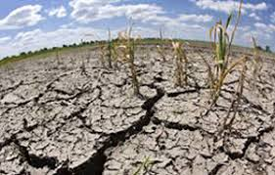
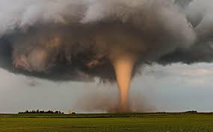
thiên tai
Những hiện tượng thiên nhiên gây tác động xấu như bão, lũ lụt, hạn hán, động đất.

Slide 19
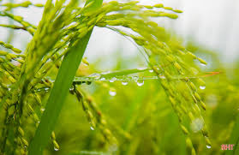
Giọt sương mai
Chỉ những giọt nước nhỏ xuất hiện vào buổi sáng sớm hay buổi chiều.

Slide 21
Trả lời câu hỏi

Slide 22
Hạt thóc
Tôi chỉ là hạt thóc
Sinh ra trên cánh đồng
Giấu trong mình câu chuyện
Một cuộc đời bão dông.
Dẫu hình hài bé nhỏ
Tôi trải cả bốn mùa
Dẫu bây giờ bình dị
Tôi có từ ngàn xưa.
Tôi ngậm ánh nắng sớm
Tôi uống giọt sương mai
Tôi sống qua bão lũ
Tôi chịu nhiều thiên tai.
Tôi chỉ là hạt thóc
Không biết hát biết cười
Nhưng tôi luôn có ích
Vì nuôi sống con người.
1. Hạt thóc sinh ra ở đâu?

Slide 23
Hạt thóc
Tôi chỉ là hạt thóc
Sinh ra trên cánh đồng
Giấu trong mình câu chuyện
Một cuộc đời bão dông.
Dẫu hình hài bé nhỏ
Tôi trải cả bốn mùa
Dẫu bây giờ bình dị
Tôi có từ ngàn xưa.
Tôi ngậm ánh nắng sớm
Tôi uống giọt sương mai
Tôi sống qua bão lũ
Tôi chịu nhiều thiên tai.
Tôi chỉ là hạt thóc
Không biết hát biết cười
Nhưng tôi luôn có ích
Vì nuôi sống con người.
2.Nhưng câu thơ nào cho thấy hạt thóc trải qua nhiều khó khăn?

Slide 24
Hạt thóc
Tôi chỉ là hạt thóc
Sinh ra trên cánh đồng
Giấu trong mình câu chuyện
Một cuộc đời bão dông.
Dẫu hình hài bé nhỏ
Tôi trải cả bốn mùa
Dẫu bây giờ bình dị
Tôi có từ ngàn xưa.
Tôi ngậm ánh nắng sớm
Tôi uống giọt sương mai
Tôi sống qua bão lũ
Tôi chịu nhiều thiên tai.
Tôi chỉ là hạt thóc
Không biết hát biết cười
Nhưng tôi luôn có ích
Vì nuôi sống con người.
Hạt thóc quý giá với con người ở chỗ nó nuôi sống con người.
3. Hạt thóc quý giá như thế nào với con người?

Slide 25
4. Em thích nhất câu thơ nào? Vì sao?

Slide 26
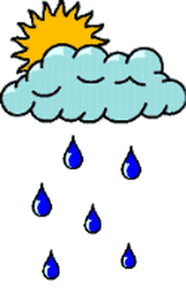
Học thuộc lòng bài thơ
Học thuộc lòng bài thơ
Hạt thóc
Tôi chỉ là hạt thóc
Sinh ra trên cánh đồng
Giấu trong mình câu chuyện
Một cuộc đời bão dông.
Dẫu hình hài bé nhỏ
Tôi trải cả bốn mùa
Dẫu bây giờ bình dị
Tôi có từ ngàn xưa.
Tôi ngậm ánh nắng sớm
Tôi uống giọt sương mai
Tôi sống qua bão lũ
Tôi chịu nhiều thiên tai.
Tôi chỉ là hạt thóc
Không biết hát biết cười
Nhưng tôi luôn có ích
Vì nuôi sống con người.

Slide 27
Hoạt động luyện tập

Slide 28
1. Từ nào trong bài thơ cho thấy hạt thóc tự kể chuyện về mình?
2. Đóng vai hạt thóc tự giới thiệu về mình.
Hạt thóc
Dẫu hình hài bé nhỏ
Tôi trải cả bốn mùa
Dẫu bây giờ bình dị
Tôi có từ ngàn xưa.
Tôi chỉ là hạt thóc
Sinh ra trên cánh đồng
Giấu trong mình câu chuyện
Một cuộc đời bão dông.
Tôi ngậm ánh nắng sớm
Tôi uống giọt sương mai
Tôi sống qua bão lũ
Tôi chịu nhiều thiên tai.
Tôi chỉ là hạt thóc
Không biết hát biết cười
Nhưng tôi luôn có ích
Vì nuôi sống con người.

Slide 29
Tiết 3

Slide 30
Viết

Slide 32
Viết từ ứng dụng
/
Tay làm hàm nhai, tay quai miệng trễ.

Slide 33
Tiết 4

Slide 34
Nói và nghe

Slide 36
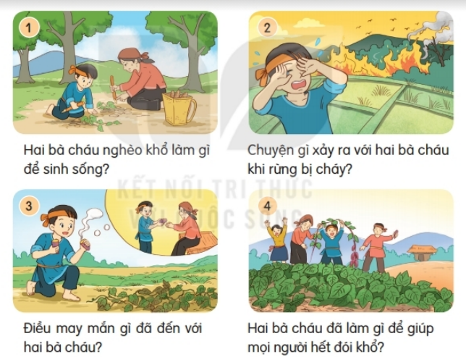

Slide 37
TRÒ CHƠI HỘP QUÀ BÍ MẬT
Gift box secret game

Slide 39
1. Khi lớn lên cậu bé đã nói gì với bà ?
Cháu sẽ làm nương, trồng lúa để có gạo nấu cơm.
You are given 3 candies
GO HOME

Slide 40
2. Điều gì không may đã xảy đến với nương lúa của cậu bé? Và cậu bé đã được ai giúp đỡ?
Gần đến ngày thu hoạch lúa thì chẳng may khu rừng bị cháy. Nương lúa thành tro.cậu bé đã được ông bụt giúp đỡ.
You are given 5 candies
GO HOME

Slide 41
3. Bà đã dặn cậu bé như thế nào khi được ăn củ ngon?
Cháu hãy vào rừng tìm thứ cây quý đó đem trồng khắp bìa rừng, bờ suối để người nghèo có cái ăn.
You are given 7 candies
GO HOME

Slide 42
4. Hai bà cháu đặt tên cho củ lạ đó là gì ?
Củ khoai lang
You are given 2 candies
GO HOME

Slide 43
Em rút ra được bài học gì từ câu chuyện trên?
Em rút ra bài học: Truyện cổ tích ca ngợi đức tính chăm chỉ, cần cù chịu khó và hiểu thảo của cậu bé.

Slide 45
CỦNG CỐ BÀI HỌC

